Slide 1

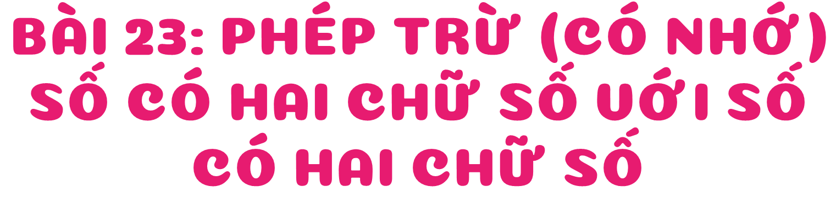
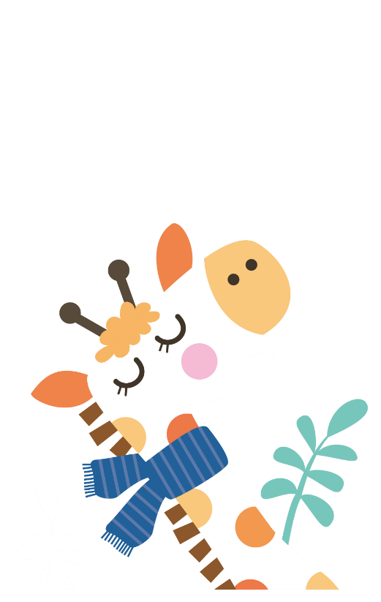
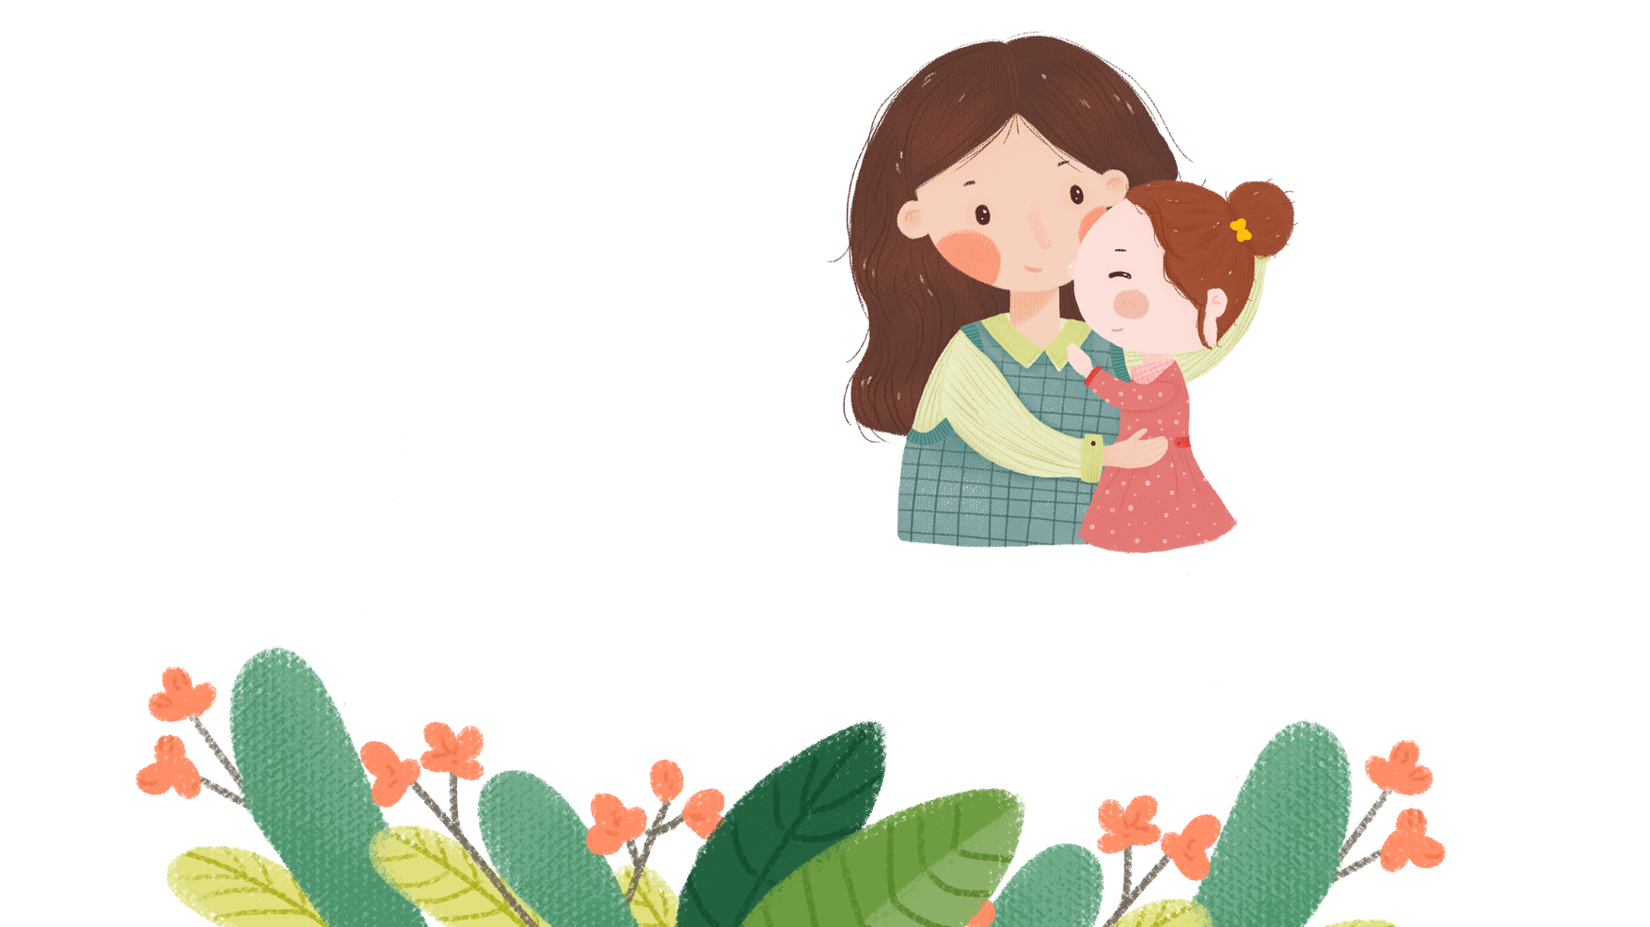

Slide 2

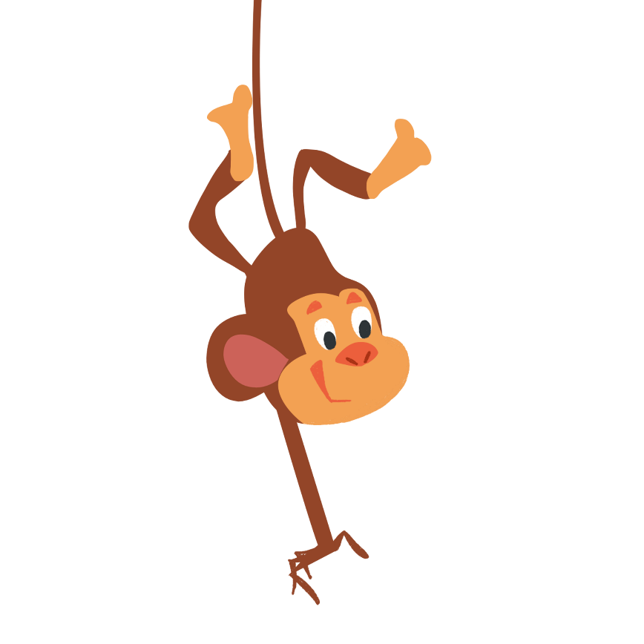
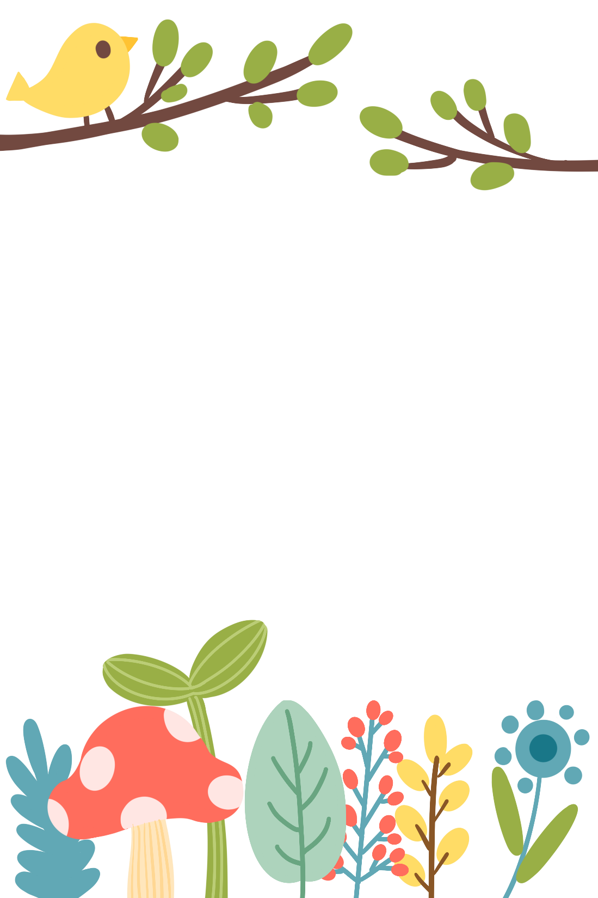







Slide 3
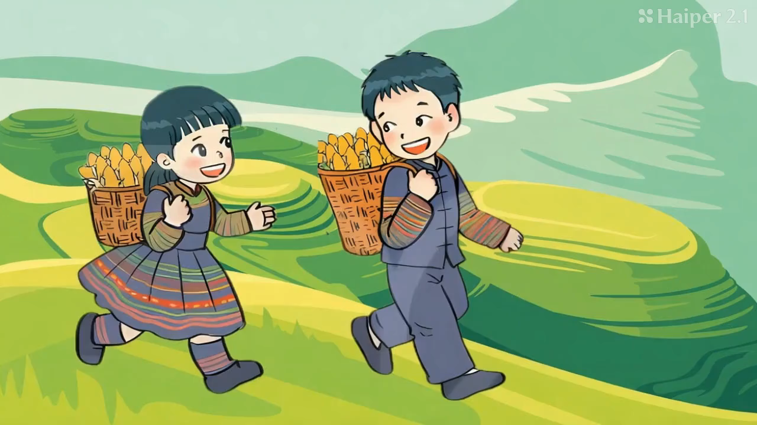


Anh gùi 42 bắp ngô.
Em gùi 15 bắp ngô.
Anh gùi nhiều hơn em bao nhiêu bắp ngô?

Slide 4

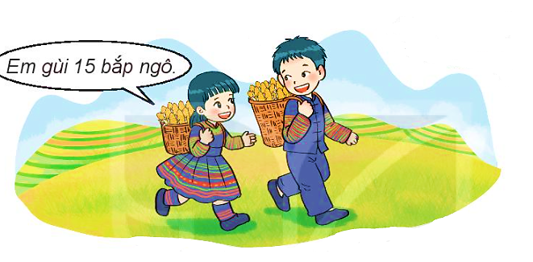
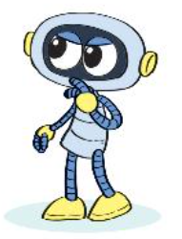
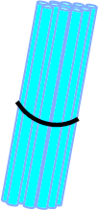
Anh gùi 42 bắp ngô.
Anh gùi nhiều hơn em bao nhiêu bắp ngô?
42 – 15 = ?
Em gùi 15 bắp ngô.
Chục | Đơn vị
42
2 không trừ được 5, lấy 12 trừ 5 bằng 7, viết 7, nhớ 1
4 trừ 1 bằng 3, 3 trừ 1 bằng 2, viết 2
–
15
Chục | Đơn vị
2
7
42 – 15 = 27

Slide 5


Slide 6
1
72
19
60
28
93
46
41
32
–
–
–
–

Slide 7


72 - 19
Nháp
72
12 - 9
= 3
19
5
3
Mượn 1

Slide 8
60 - 28
Nháp
60
10 - 8
= 2
28
3
2
Mượn 1

Slide 9
93 - 46
Nháp
93
13 - 6
= 7
46
4
7
MƯỢN 1

Slide 10
41 - 32
Nháp
41
11 - 2
= 9
32
0
9
MƯỢN 1

Slide 11


Qua bài tập các em được củng cố cách đặt tính phép trừ có nhớ số có hai chữ số với số có hai chữ số.

Slide 12

2
Đặt tính rồi tính.
63 - 36
72 – 27
54 – 16
80 – 43

Slide 13
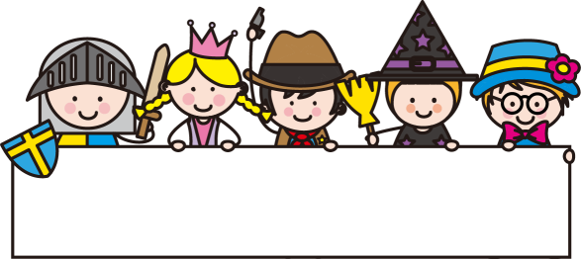
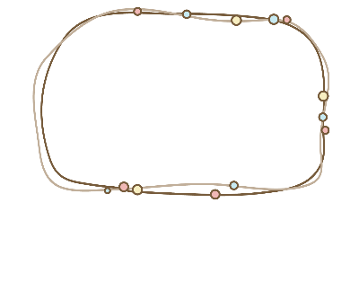

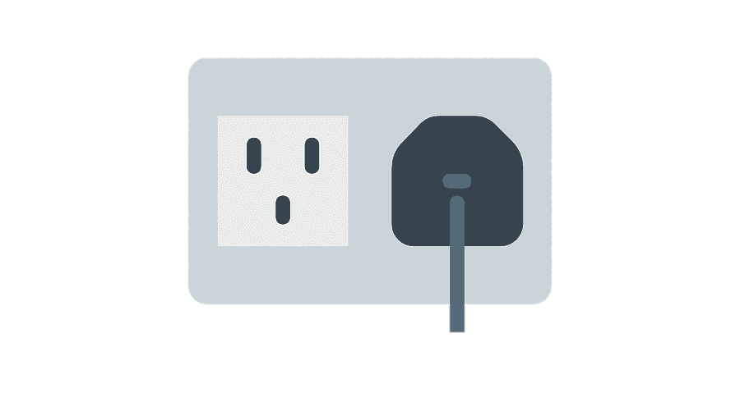


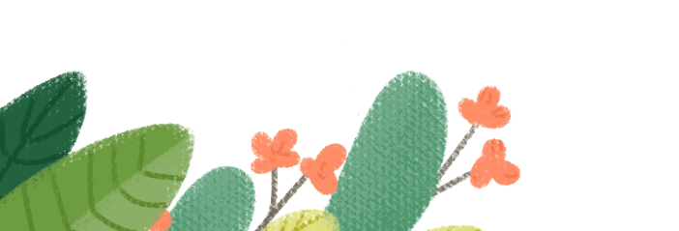
63
36
72
27
54
16
80
43
-
-
-
-
2. Đặt tính
2
7
4
5
3
8
3
7
Truyền điện
Hoan hô!
Các bạn thật tuyệt vời!

Slide 14
Qua bài tập các em được củng cố cách đặt tính phép trừ có nhớ số có hai chữ số với số có hai chữ số.

Slide 15
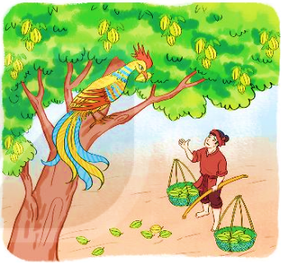

Trên cây khế có 90 quả. Chim thần đã ăn mất 24 quả. Hỏi trên cây còn lại bao nhiêu quả khế?
3
Bài toán cho biết điều gì?
Bài toán hỏi gì?

Slide 16
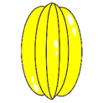

Cây khế có tất cả 90 quả
90 – 24 = ?
Chim thần ăn mất 24 quả khế

Slide 17
Bài giải
Trên cây còn lại số quả khế là:
90 – 24 = 66 (quả)
Đáp số: 66 quả khế.

Slide 18
Qua bài tập các em được củng cố phép trừ có nhớ số có hai chữ số với số có hai chữ số vào bài toán giải có lời văn.

Slide 19




